Slide 1




Las hermanas araña
JOSE LUIS

Slide 2
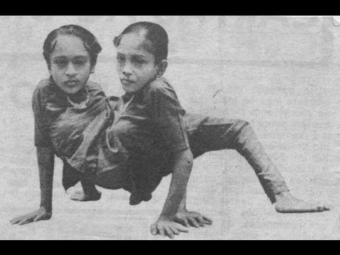


Slide 3

Son siamesas y se ganan la vida en shows como "las hermanas araña"
Las hermanas recorren el país contando su historia, que incluye al marido de ambas, y aseguran que no quieren separarse porque
"les va bien".

Slide 4
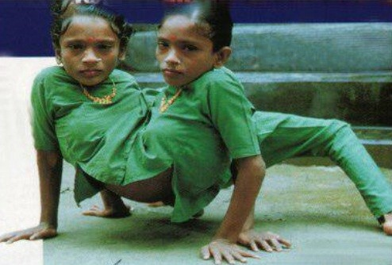

Slide 5
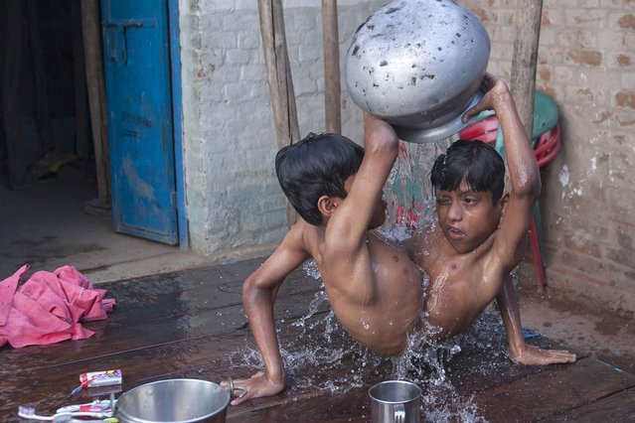

Slide 6
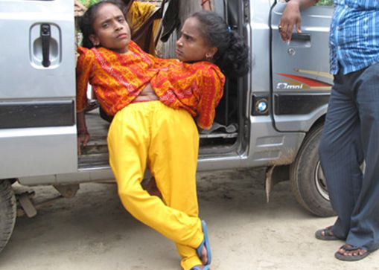

Slide 7
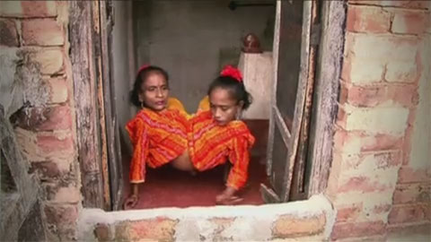

Slide 8
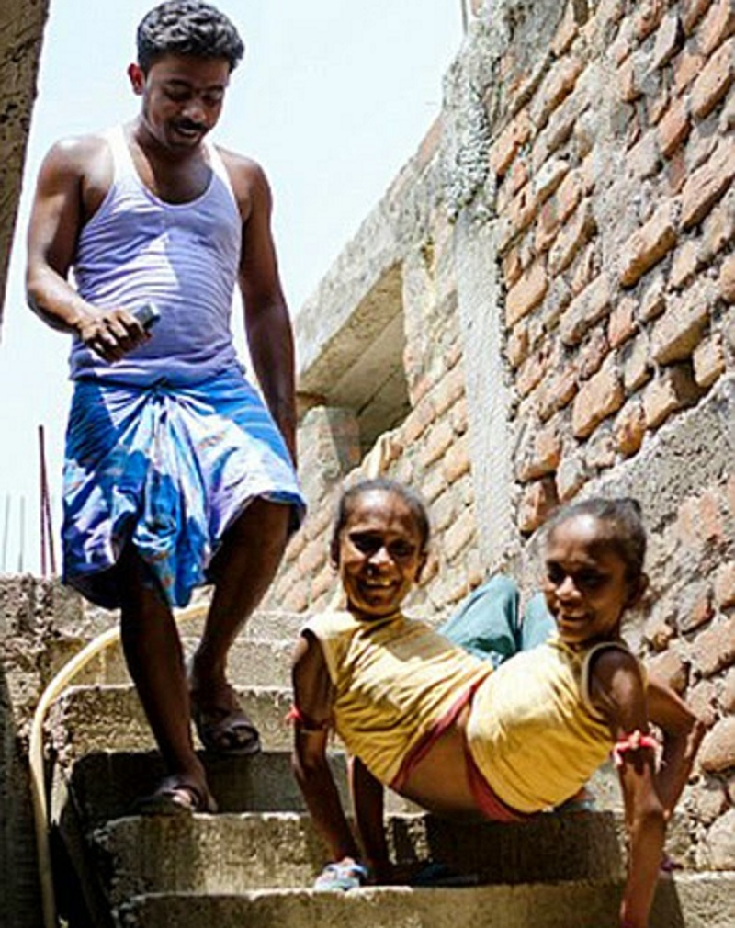

Slide 9
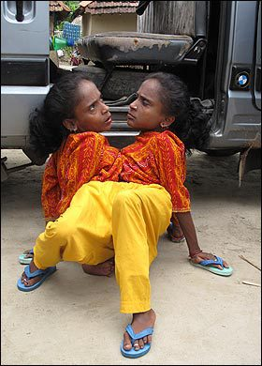

Dos hermanas siamesas sorprenden en la India con su particular historia.
Se trata de Ayara y Jayara Ratun, de 39 años, que se encuentran unidas por la cintura y que comparten el hígado y su aparato reproductor.

Slide 10
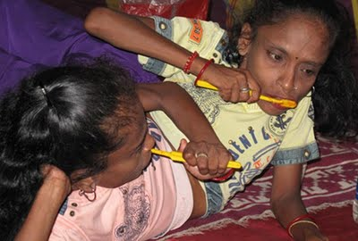

Slide 11
Esta historia nos lleva a la India en donde hace 39 años nacieron Ayara y Jayara Ratun, hermanas siamesas.
Estas mujeres comparten hígado, aparato reproductor y se encuentran unidad por la cintura. Con el paso del tiempo se les ha conocido como las hermanas arañas, por caminar con sus brazos, ya que cuentan con tres piernas.
Consiguen mantener a su familia haciendo trucos en todo su país. Hace 22 años se casaron con el mismo hombre y tiempo después quedaron embarazadas, pero al nacer el niño murió, por lo que han declarado que lo único que les falta es convertirse en madres.
Doctores han afirmado que es posible operarlas para lograr separarlas, pero no lo quieren hacer, ya que afirman que les va muy bien estando unidas.

Slide 12
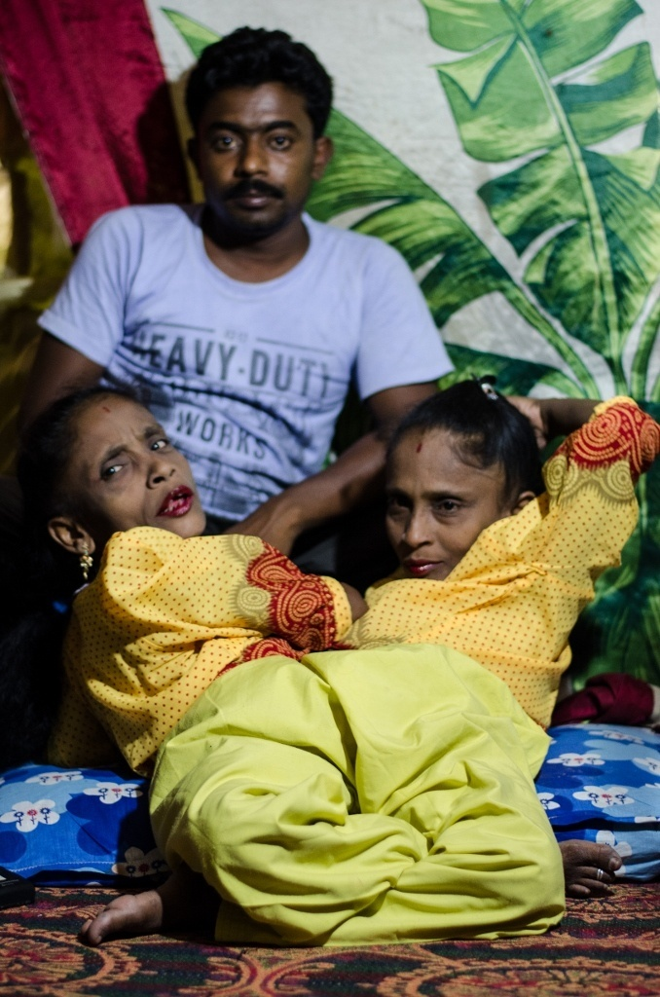
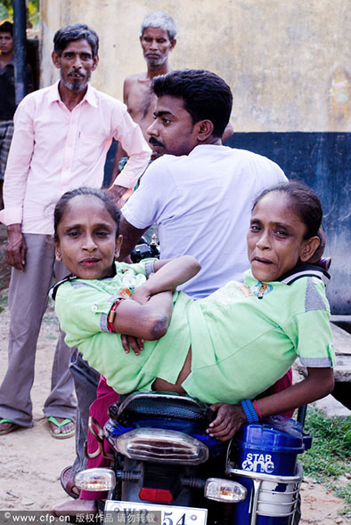

Slide 13
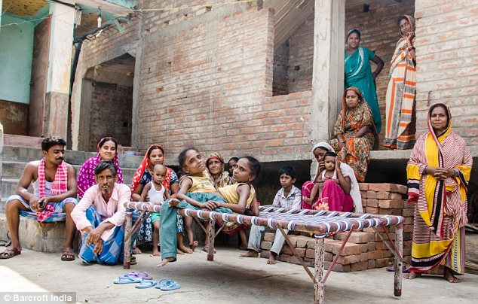

Slide 14
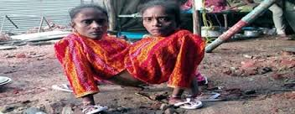

Slide 15
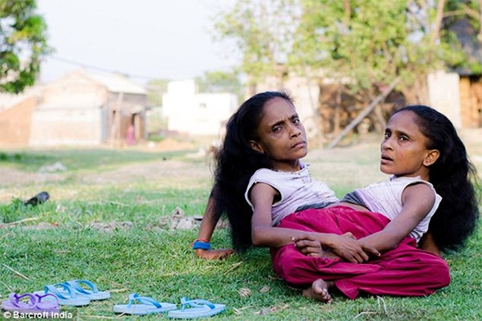

Slide 16
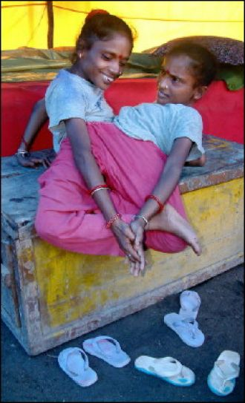
Por la forma en que están unidas, las hermanas utilizan sus tres piernas y brazos para desplazarse por lo que se las conoce como "las hermanas araña".

Slide 17
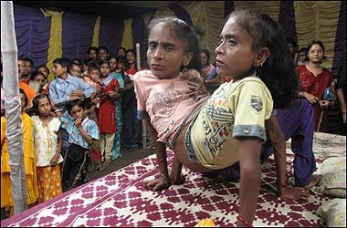

Slide 18
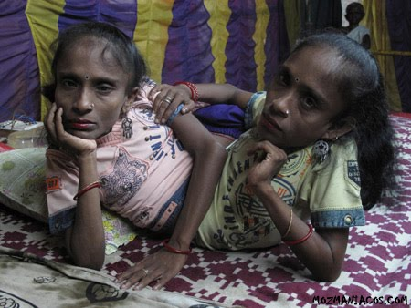

Slide 19
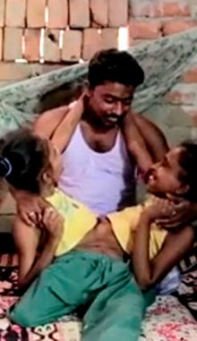
Viven con solo tres piernas. Debido a esto, desde pequeñas aprendieron a caminar ayudándose con los brazos, por lo que comenzaron a ser conocidas como “las hermanas araña”.

Slide 20
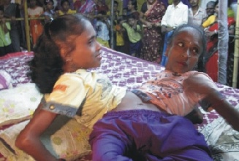

Slide 21
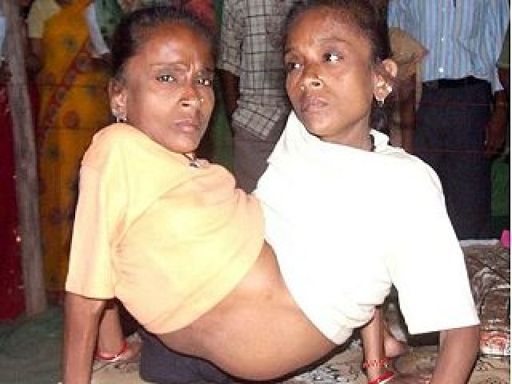

Slide 22
Tienen nombres artísticos: Ganga y Jamuna Mondal. Así recorren el país haciendo trucos y contando a los pobladores anécdotas de su vida, tan peculiar. Con el dinero que recaudan mantienen a su familia, que está formada por 22 personas.
Hace tiempo que médicos les confirmaron que hay oportunidad de que sean separadas quirúrgicamente. Pero ellas se niegan a hacerlo, porque consideran que “les va muy bien así”, tras cuatro décadas de ese modo.
Las siamesas están casadas con un hombre hace 22 años. Quedaron embarazadas y tuvieron a su hijo por cesárea, pero el niño falleció por complicaciones durante el parto. Para ellas, tener un hijo es una cuenta pendiente: aseguran que es lo único que les falta en sus vidas.

Slide 23
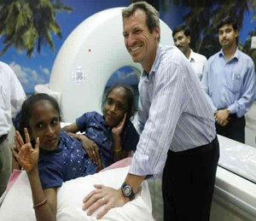

Slide 24
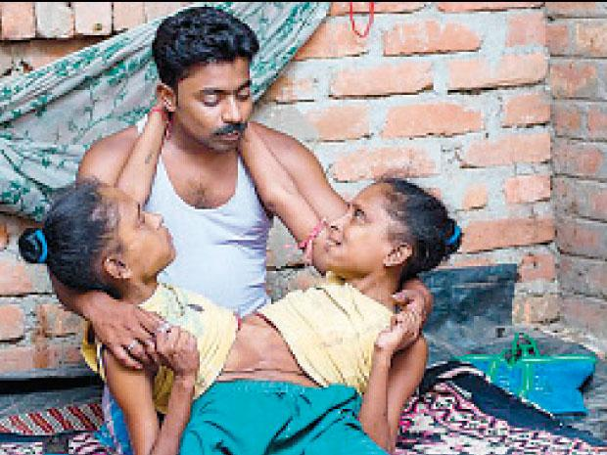

Slide 25
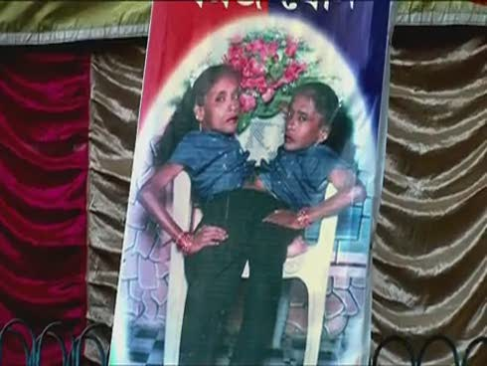

Slide 26
EMPEZÓ EN EL CIRCO
La historia de amor comenzó en un circo itinerante, donde las mujeres, apodadas “hermanas araña”, trabajan ofreciendo un espectáculo.
Ahí conocieron a Jasimuddin, quien laboraba como ingeniero de audio.
“Hemos sido muy felices desde que él llegó a nuestras vidas. Hemos sufrido mucho en el pasado, pero no queremos sufrir más. En verdad esperamos pasar el resto de nuestras vidas junto a él”, afirma Jamuna.
“Desde que las conocí, he considerado su dolor como el mío.

Slide 27
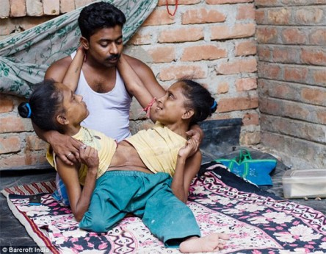

Slide 28
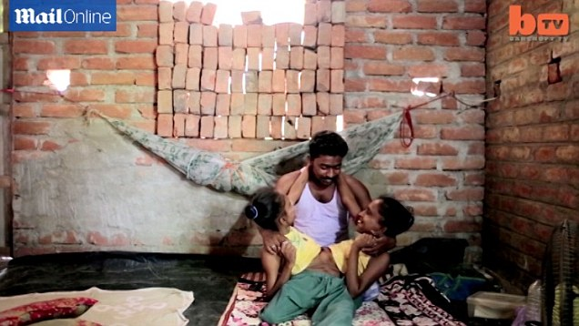

Slide 29
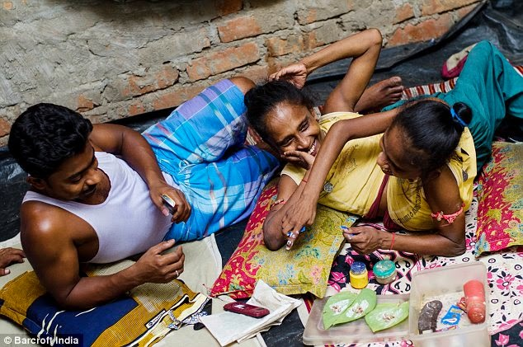

Slide 30
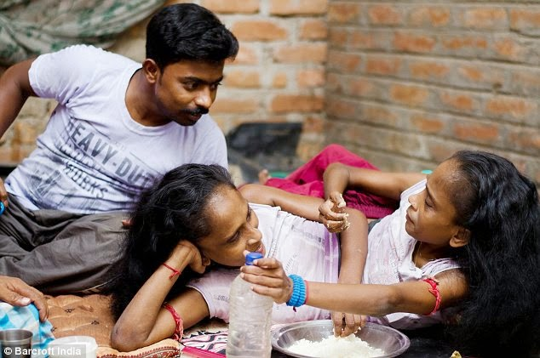

Slide 31
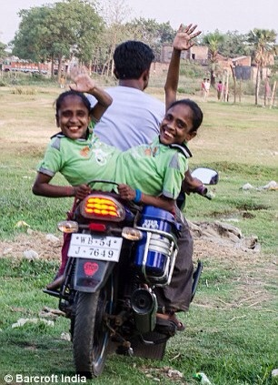
“Desde que las conocí, he considerado su dolor como el mío propio”, afirmó Jasimuddin, quien antes de ir a dar clases se toma el tiempo para llevar a sus amadas a las presentaciones.
Pese al amor que los une, no tienen planes de casarse, pues considera que su matrimonio no sería aceptado por la comunidad. Las hermanas fueron abandonadas por su familia al nacer

Slide 32
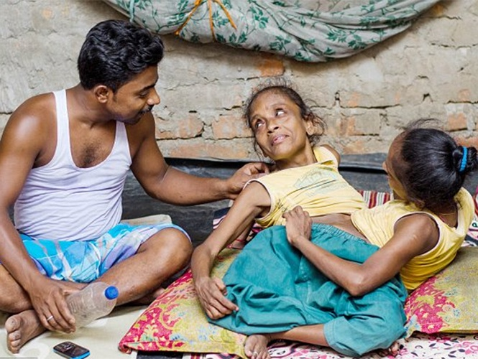

Slide 33



  UN FUERTE ABRAZO QUE TENGAS UN BUEN DIA
JOSE LUIS

Slide 34







¿Te ha gustado?
Puedes ver más entrando
Aquí
Además puedes recibir powerpoints en tu correo electrónico suscribiéndote aquí:

